Slide 1
AVANCES DE TESIS
SEMANA 16/AGO/2024

Slide 2
Modelo de Difusión

Slide 3




Se busca encontrar el valor de los parámetros a la ecuación mostrada abajo. Para ello se debe obtener el valor de la σ de una gaussiana que se ajusta a las “rebanadas” de trazas de muones.
Fuente: arXiv:2403.15976v1
Se analiza en la dirección de la flecha

Slide 4
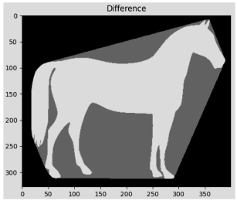
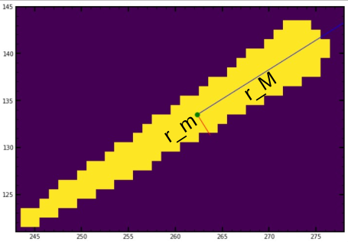
Para facilitad la obtención de los datos se buscan muones rectos, completamente verticales u horizontales. Se usaron las imágenes de 1 skip del cluster, y distintos valores en los parámetros del filtro
Principales Parámetros
Principales Parámetros
Elipticidad: relación entre radio menor y mayor de una elipce
Carga del cluster (para este caso)
Solidity: relación entre píxeles vaciós al realizar una poligonalización

Slide 5
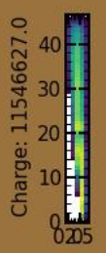
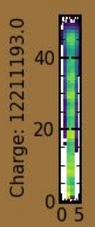
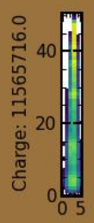




Parámetros con el mejor resultado
Muones Verticales
Muones Horizontales

Slide 6
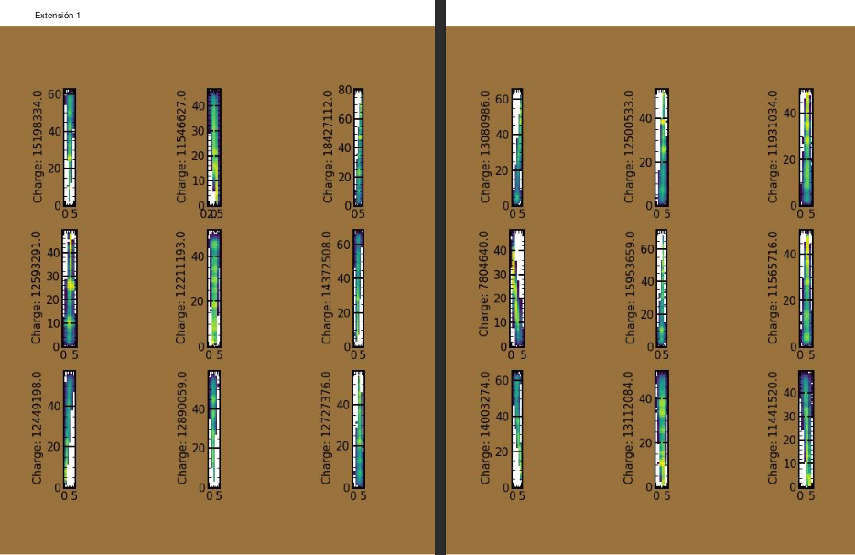
Se creó un archivo PDF para visualizarlos todos; la gran mayoria podrían ser útiles.

Slide 7
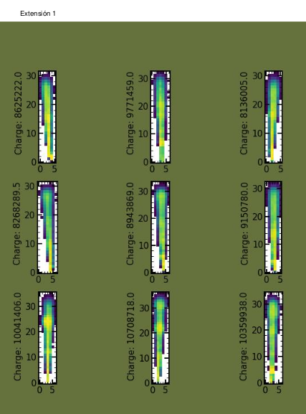
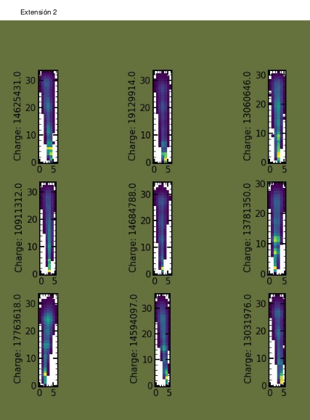
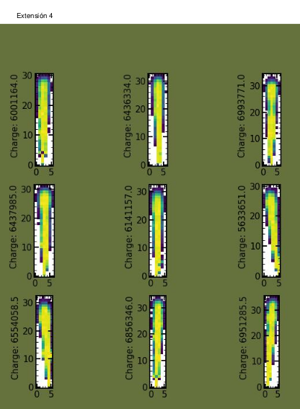



El archivo anterior se obtuvo de último momento por lo que se utilizaron muones de otro archivo con elipticidad 0.85 y solidity de 0.7. Se seleccionaron los siguientes 10 por extensión.

Slide 8
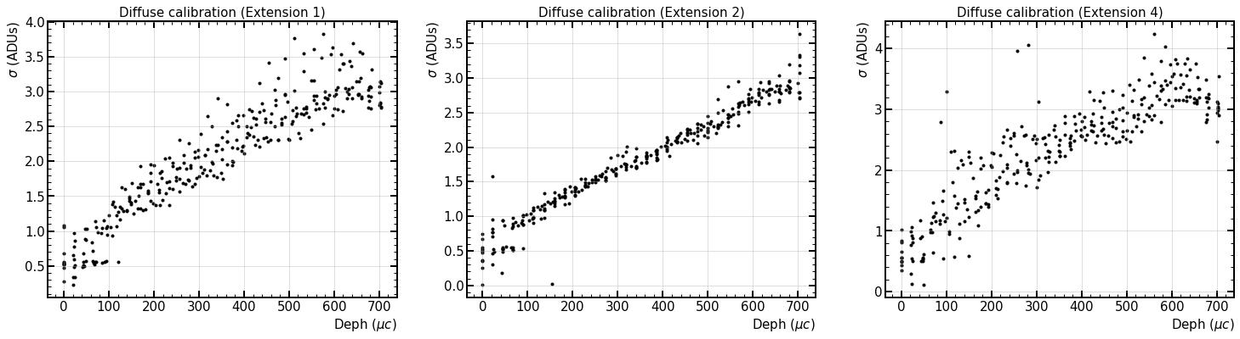
Con los anteriores muones se obtuvo una gráfica de dispersión, por extensión. La extensión dos nuevamente se comporta diferente a las otras.

Slide 9
¿Son por deltas?
¿Como relacionarlo con la profundidad si cada evento tiene una longitud diferente?

Slide 10

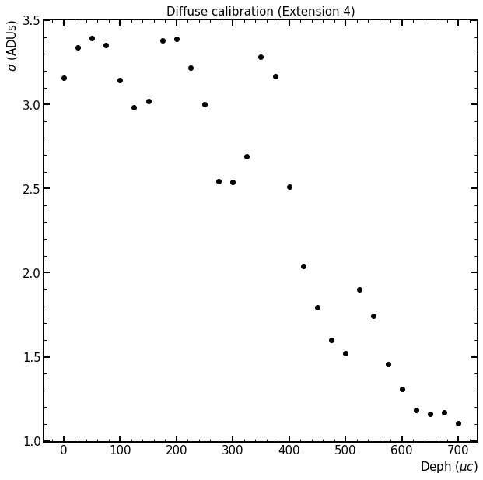

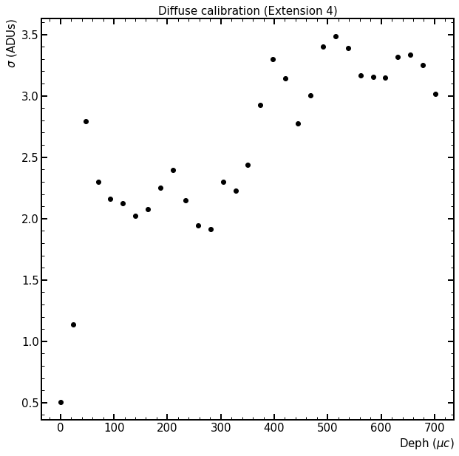
Otra cuestion es la dirección de los muones ya que la librería utilizada analiza la traza de abajo hacia arriba (ABAR), por lo que los eventos que vayan de arriba hacia abajo (ARAB) tendrán una gráfica con el comportamiento incorrecto. Por esta razón los eventos ARAB no funciónan por el momento pero ya se está trabajando en ello.

Slide 11
De igual manera los eventos horizontales no sirven por el momento, aunque realizando un giro en cualquier dirección se tendría un evento ABAR o uno ARAB, volviendo así la cuestión de la slide anterior.
Giro Izquierda
CORRECTO
Giro Derecha
INCORRECTO

Slide 12
Simulación de Primeros Principios

Slide 13
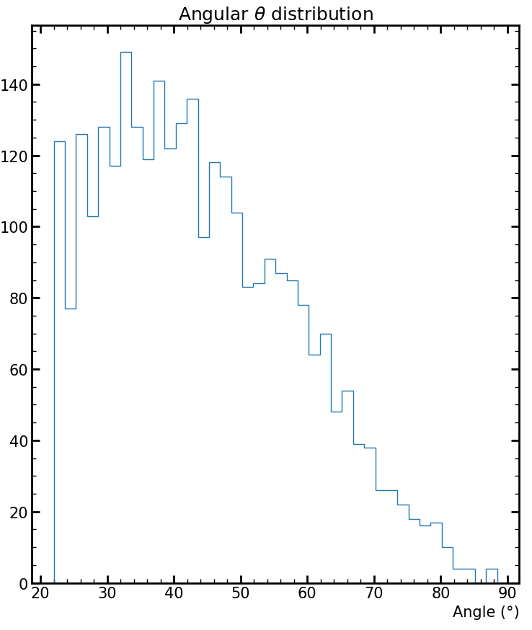
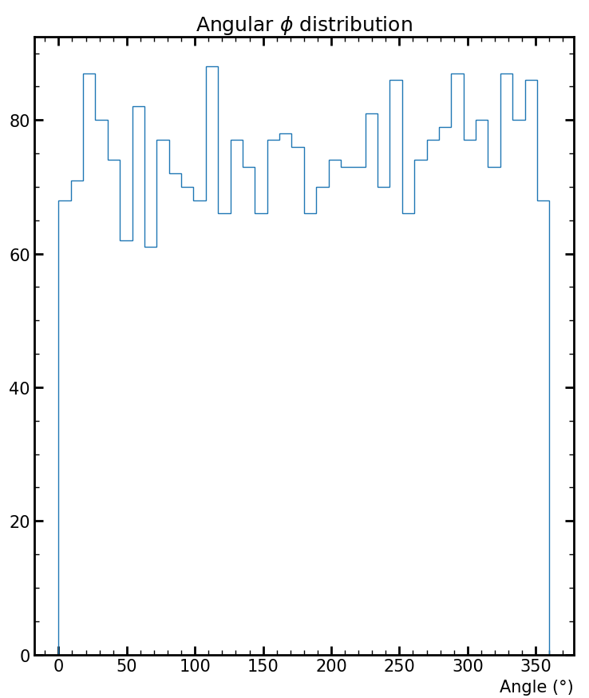
Se implementó en el código la posibilidad de realizar cortes en los ángulos θ, a continuación se muestran los espectros angulares, de energías y de longitud con un corte angular de 22° para 1000 muones simulados. Cada espectro se obtuvo POR SEPARADO, no en el mismo script.

Slide 14
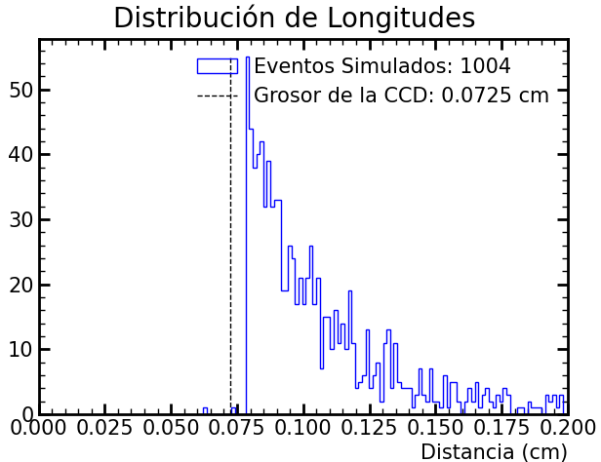

Slide 15
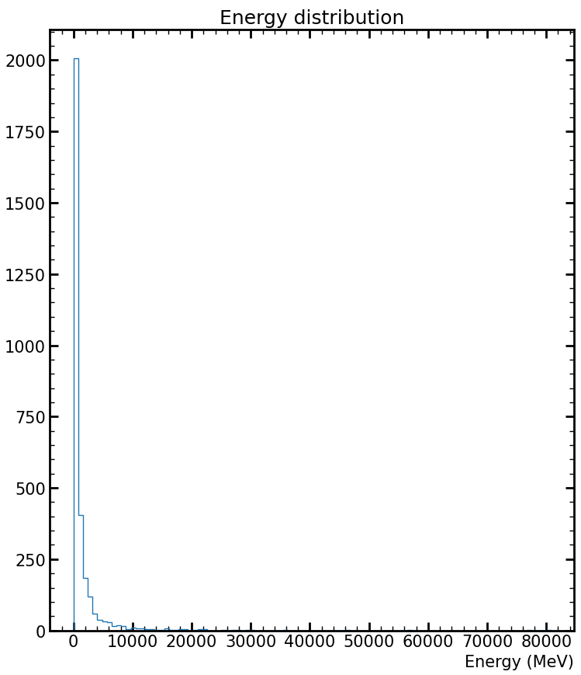
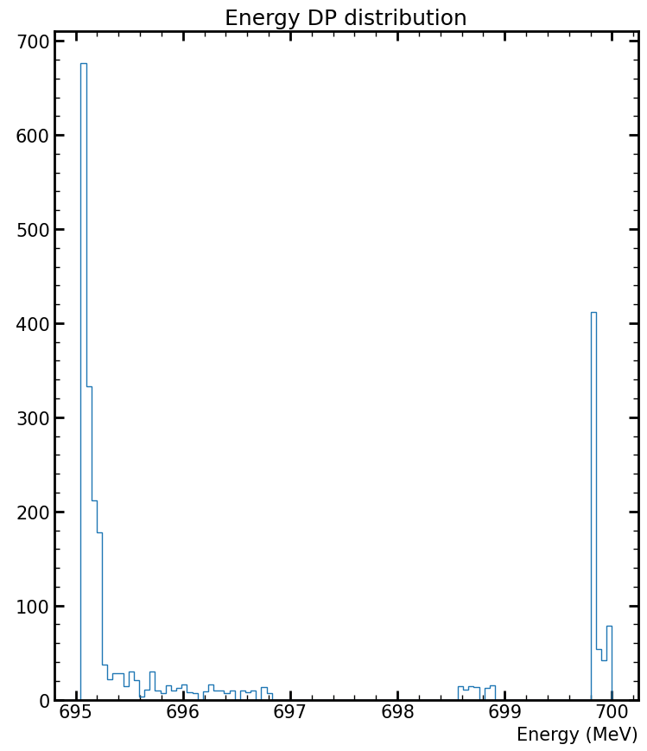
Se necesitan mas eventos para poblar mejor estos espectros

